Slide 1

С#. Мини-программы урок 1-2
Подготовил: Меринов Дмитрий, студент 195 группы

Slide 2
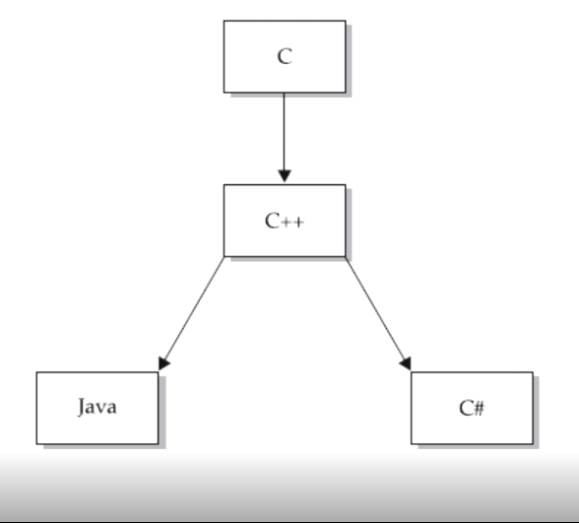
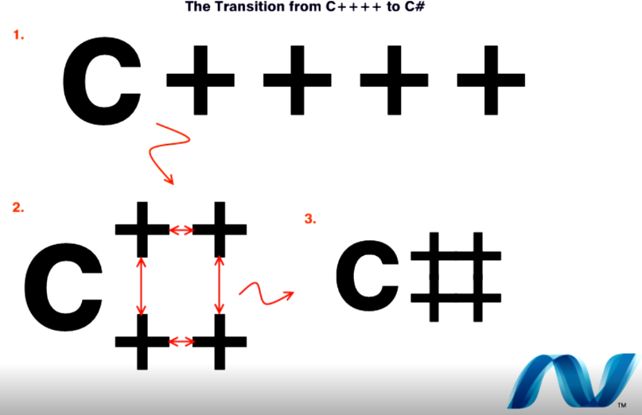
Язык С# относится к «СИ» подобным языкам(Похож на java и C++)
Символ # можно составить из 4-х символов «+»

Slide 3


Урок 1: «Подготовка рабочей среды»
Для создания нашего первого приложения нам потребуется приложение Visual Studio(минимум Express, чем выше – тем лучше)

Slide 4
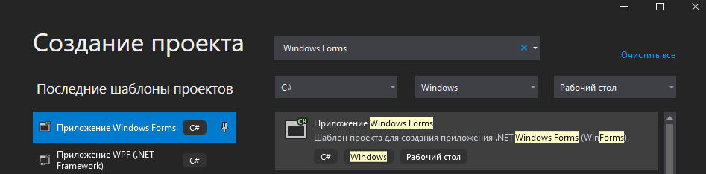
Создаём проект. Выбираем приложение Windows Forms

Slide 5
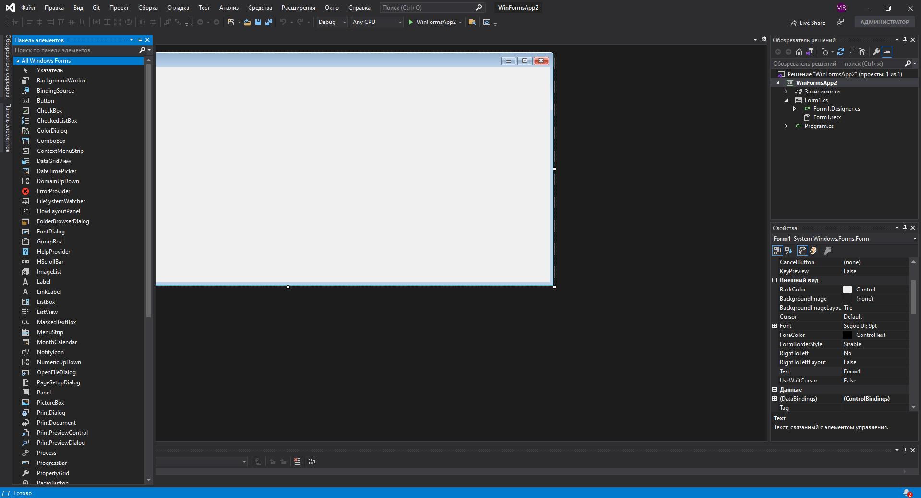
Настраиваем «Панель управления», Панель «Свойства» и «Обозреватель решений»
(как показано на скриншоте). Нам важно их наличие.

Slide 6

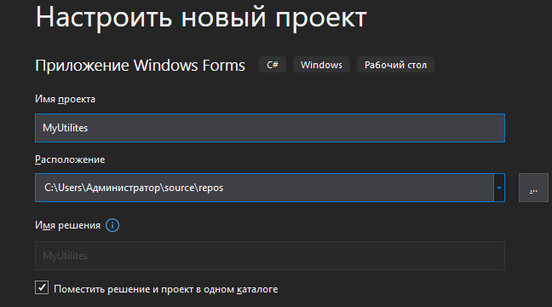
Урок 2: Подготовка формы
Создаём проект «приложение Windows Form»
Называем проект «MyUtilites» (Мои утилиты)

Slide 7
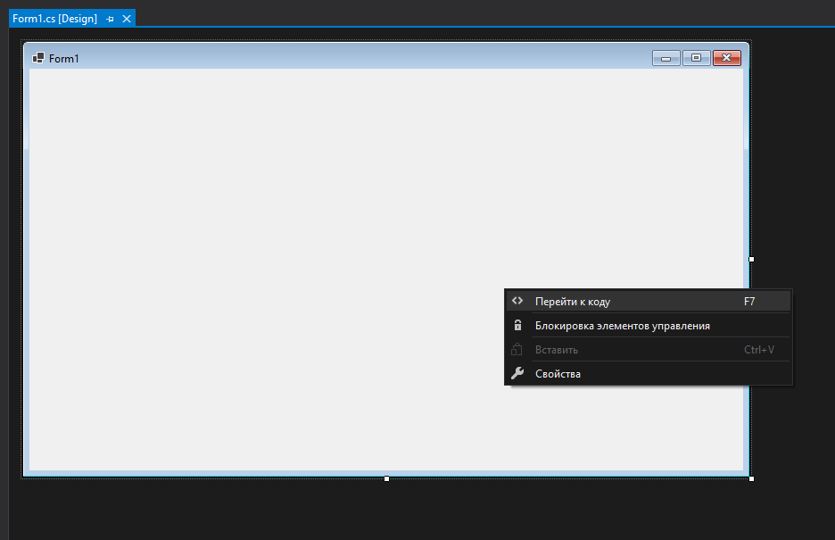
Весь наш основной код будет находиться в Form1.cs. Перейти к коду формы можно с помощью нажатия горячей клавиши F7 или нажав правой кнопкой мыши по форме и далее выбрать «Перейти к коду»

Slide 8
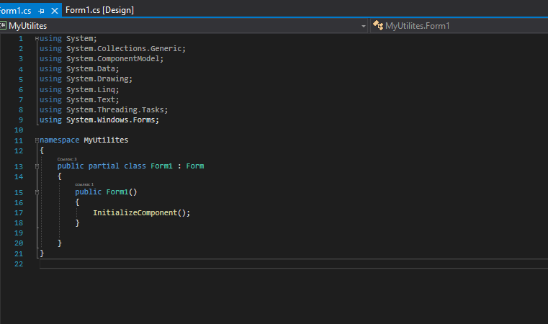
Перед нами откроется следующий код

Slide 9
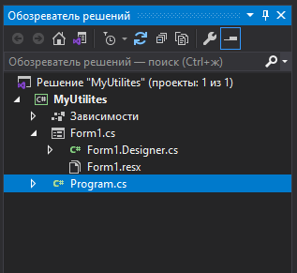
Рекомендую ознакомиться и с другими файлами кода (Program.cs и Form1.Designer,)

Slide 10
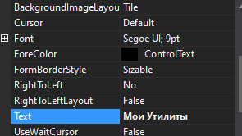

Перейдём в панель «Свойства» и попробуем поменять некоторые параметры, например «Name» Таким образом изменяем параметр «Name» на «MainForm» вы также можете попробовать изменить и другие параметры
Здесь мы изменили текст формы, грубо говоря - название

Slide 11

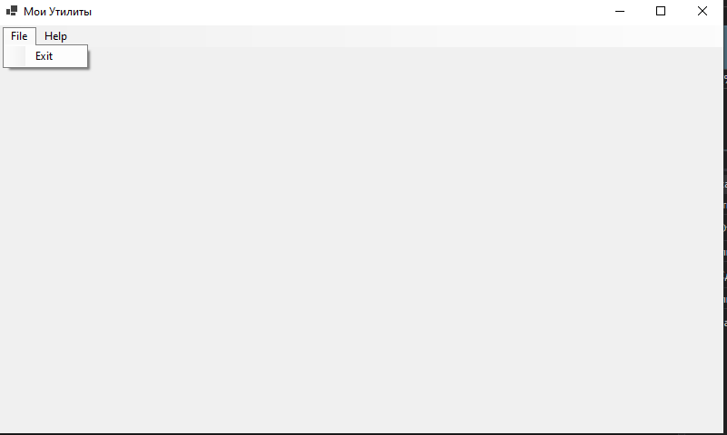
С помощью «Панели элементов» добавляем в нашу форму MenuStrip
Должно получиться следующим образом

Slide 12
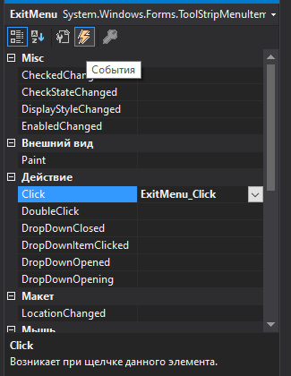
Далее нам нужно задать так называемое «событие» вкладке «Exit» в нашем MenuStrip. Добавим событие закрытия программы по нажатию на вкладку «Exit»
Нажимаем на «молнию» и выбираем действие «Click» двойным нажатием

Slide 13
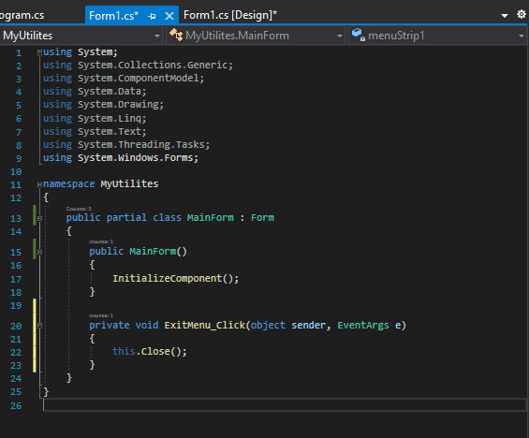
Нас перебрасывает в Form1.cs. В этом файле создаётся метод нажатия на нашу вкладку Exit. Прописываем всего одну команду: this.Close(); Теперь, после нажатия на вкладку Exit наша программа будет завершаться.
Запускаем программу и проверяем!

Slide 14
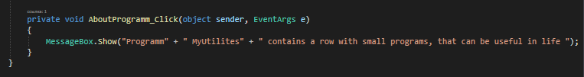
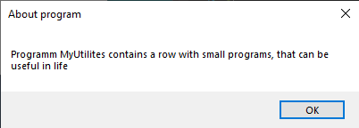
Далее создадим обработку события вкладке «About program» Нажимаем дважды на нашу вкладку. Нас перебрасывает в файл Form1.cs прописываем методу AboutProgramm_Click вывод сообщения о программе
Так же добавим через запятую заголовок «About program»

Slide 15
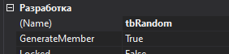


Урок 5: Генератор случайных чисел
Создадим textBox для того чтобы запомнить выпадающие числа. Расположим его и переименуем в свойствах элемента.
После этого необходимо переключить его в многострочный и включим ReadOnly

Slide 16
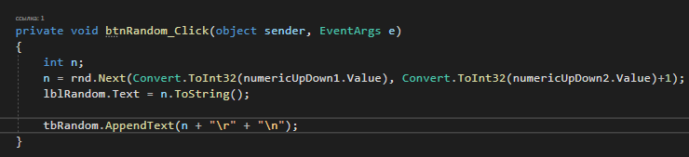
Обработчик событий
Для того чтобы созданные числа записывались в наше новое поле, нужно добавить в обработчик событий для кнопки следующее:

Slide 17
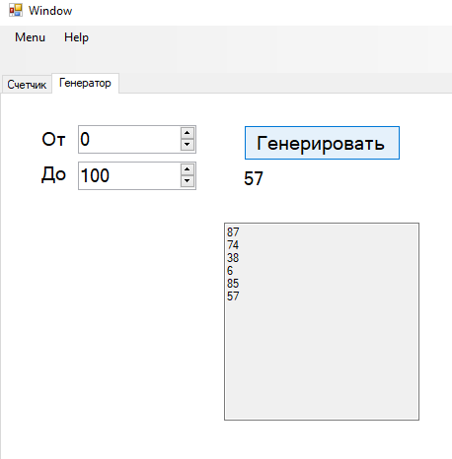

Проверка
Также можем добавить возможность прокручивать список с помощью слайдера

Slide 18

Очистка списка
Создаем кнопку, задаем ей параметры и переходим в обработчик событий, где прописываем следующее:

Slide 19

Копируем результаты из списка
Создадим очередную кнопку с название btnRandomCopy и в обработчике событий с помощью класса Clipboard выполним метод SetText(переменная.свойство).

Slide 20
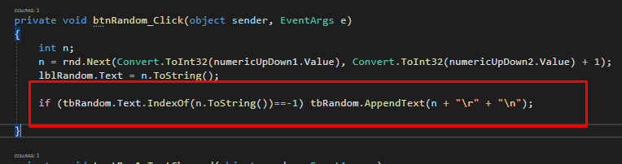
Создание случайных чисел без повторений
В обработчике событий кнопки генерации пропишем условие с методом IndexOf, который пытается найти строчку в тексте и если она не найдена, то добавляет.

Slide 21
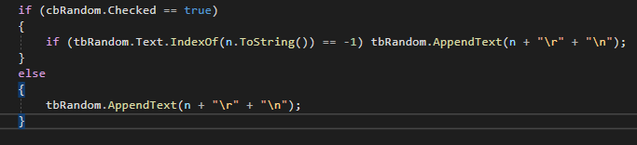
Добавление функции
Создадим возможность вкл/выкл предыдущей функции.
Для этого добавим элемент CheckBox и в обработчике событй кнопки генерации пропишем еще одно условие:

Slide 22
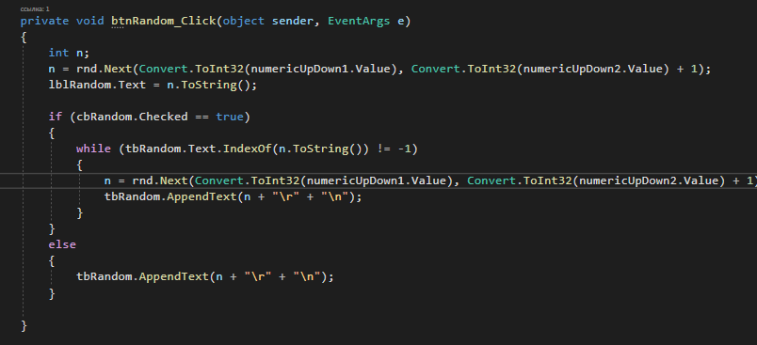
Создание цикла
Вместо условия проверки создадим цикл while в котором число будет генерироваться до тех пор, пока они все не переберутся

Slide 23
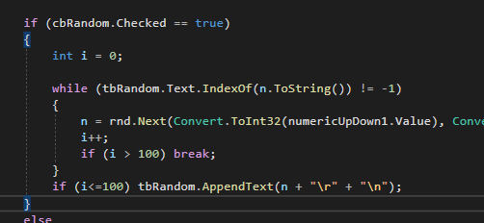
Избавляемся от проблем
Когда все числа уже будут записаны в TextBox, из-за цикла программа зависнет.
Для того чтобы этого избежать, добавим счетчик, который считает количество попыток сгенерировать новое число

Slide 24
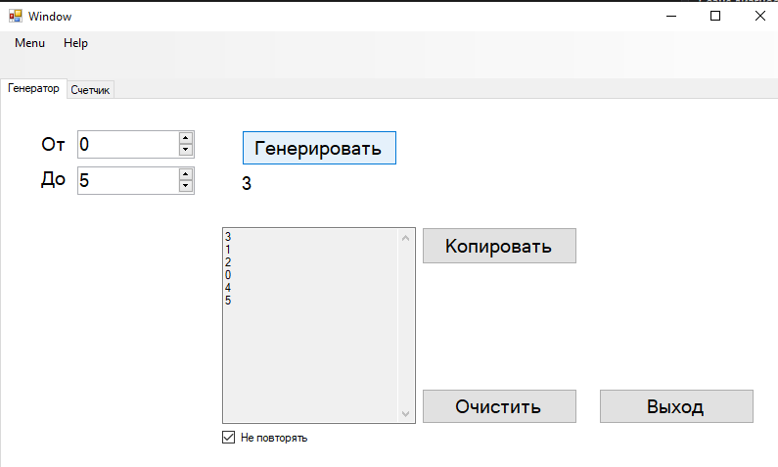
Результат
Теперь у нас есть параметр, который позволяет избежать повторений сгенерированных чисел в списке и который не позволит генерировать уже существующие в этом списке числа до тех пор, пока не переберет весь диапазон.

Slide 25
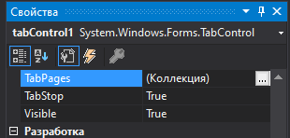
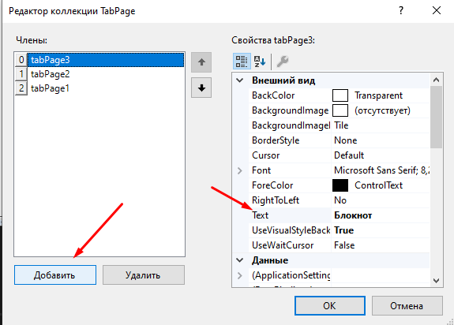
Урок 6: Создание Блокнота
Создадим 3 вкладку в tabControl и переименуем свойство text.

Slide 26


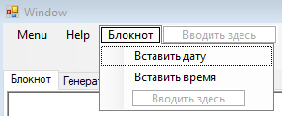
Поле
Добавим и растянем его на все окно.
Создадим подпункт «блокнот»

Slide 27
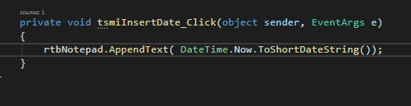
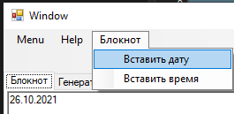
Вставка времени и даты
В обработчике событий прописываем структуру DateTime, которая выведет текущую дату в кратком формате.
Проверим: *Также можем добавить “\n”

Slide 28
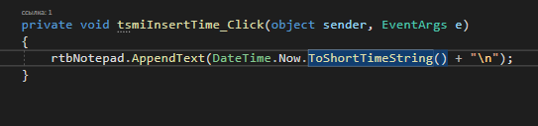
Вставка времени и даты
По аналогии добавляем обработчик событий на вставку времени

Slide 29
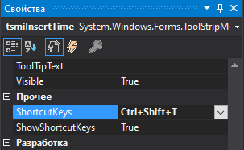
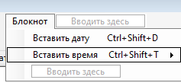
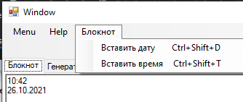
Горячие клавиши
Для удобства в свойствах меню включим ShortCutKeys и добавим комбинацию на вставку времени и даты.
Теперь при нажатии сочетания клавиш
Ctrl+Shift+D
Ctrl+Shift+T будут вставлять дата и время

Slide 30

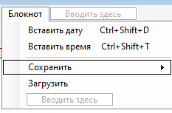

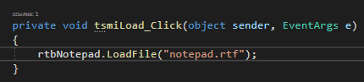
Сохранить/загрузить
Для добавления разделителя пишем “–”:
Добавляем «сохранить» и «загрузить»
В обработчике событий:

Slide 31

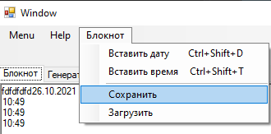

Сохранить/загрузить
Файл сохранился в папке. Его можно и загрузить.
Добавим горячие клавиши

Slide 32
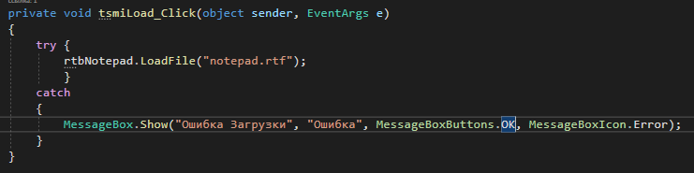
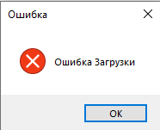
Обработка исключений
В блок try заключим наше действие, а в catch последствия ошибки.
Попробуем открыть несуществующий файл:

Slide 33
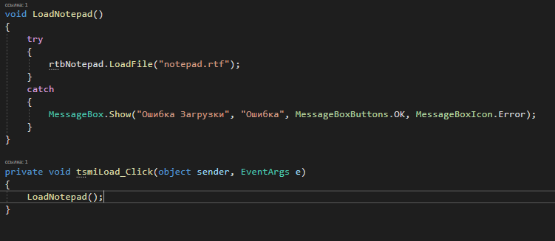
Создание метода

Slide 34
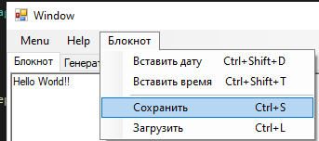
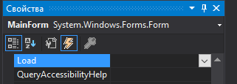
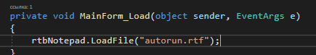
Автоматическая загрузка
Сделаем так, чтобы при запуске программы, у нас автоматически загружался готовый файл с текстом в наш блокнот.
Для этого с помощью нашего блокнота создадим файл и что-нибудь напишем.
В обработчике событий основной
формы добавим событие Load

